Slide 1
Pengenalan Pemrograman Comparison Operator, Kondisi dan pemilihan eksekusi
Perkuliahan #3
Tim Dosen CII-1A3 Pengenalan Pemrograman
Program Studi Teknologi Informasi
Semester I 2020/2021

Slide 2
Kerangka Bahasan
Operator Perbandingan
Operator perbandingan (comparison operators) digunakan untuk membandingkan suatu nilai dari masing-masing operan.
Pengkondisian dan pemilihan eksekusi

Slide 3
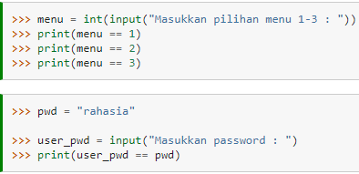
Sama dengan (==)
Tanda == menanyakan apakah nilai di kiri sama dengan nilai di kanan?
Contoh penggunaannya adalah ketika kita ingin memastikan pilihan menu yang diinputkan oleh user.

Slide 4

Tidak sama dengan (!=)
Berlawanan dengan ==, operator != menanyakan apakah nilai di kiri tidak sama dengan nilai di kanan?
Jika operator == menghasilkan True, maka != akan menghasilkan False, dan sebaliknya.
Contoh :

Slide 5
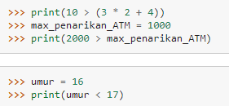
Lebih besar dari (>) dan Lebih kecil dari (<)
Operator > menanyakan apakan nilai yang di kiri lebih besar dari nilai yang di kanan, sedangkan operator < menanyakan sebaliknya.
Umumnya operator ini digunakan untuk data dengan tipe numerik seperti integer dan floats.
Contoh :

Slide 6
Lebih besar dari atau sama dengan (>=) dan Lebih kecil dari atau sama dengan (<=)
Mirip seperti >, namun sebagai tambahan operator >= juga menghasilkan True jika nilai kiri sama dengan nilai kanan. Begitu juga untuk <=
Meskipun bisa digunakan untuk integer dan floats, operator ini khususnya lebih terasa manfaatnya untuk tipe data floats

Slide 7
Pengkondisian
Setiap program komputer umumnya dapat melakukan banyak aksi
Aksi-aksi tersebut tidak dilakukan serta merta dan secara bersamaan, namun ada kondisi yang mentrigger aksi tertentu untuk dijalankan, misalnya jika menu setting disentuh, maka program akan menampilkan halaman setting

Slide 8


Statement if
Agar statement aksi hanya dijalankan ketika ditrigger oleh kondisi tertentu, maka Python menyediakan instruksi khusus yang disebut conditional statement dengan keyword if.
Untuk memformulasikan kondisi yang mentrigger aksi, kita biasa gunakan Yes/No question, lalu statement aksi di bawahnya hanya akan dijalankan jika jawaban dari kondisi adalah True.
Jika bil kurang dari 5, maka aksi print("Bilangan lebih dari atau sama dengan 5") di-skip (tidak dieksekusi) oleh komputer. Namun jika bil diganti dengan 10 misalnya, maka akan tampak di console hasil eksekusi perintah print().

Slide 9

Statement if-else
Cara kerja if-else
Pertama, kondisi setelah if akan dievaluasi nilainya apakah True atau False,
Jika kondisi bernilai True, maka aksi yang berada di bawah if akan dijalankan, lalu if-else statement selesai.
Jika kondisi bernilai False, maka aksi di bawah if akan diskip, dan yang dijalankan adalah aksi di bawah else, lalu if-else statement selesai.
Perhatikan bahwa, pada statement if-else pasti ada salah satu aksi yang dijalankan. Sementara jika tanpa else ada kemungkinan tidak ada aksi yang dijalankan dari statement if

Slide 10

Statement elif
elif adalah singkatan dari else if, bedanya dengan else adalah elif tidak serta merta akan menjalankan aksinya jika kondisi if di atasnya bernilai False, melainkan ia akan melakukan pengecekan tambahan pada kondisi kedua yang berada setelah elif. Jika kondisi kedua bernilai True, barulan aksi elif dijalankan.
Bentuk paling simple dari elif adalah sebagai berikut:

Slide 11
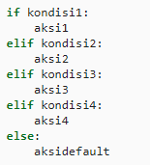
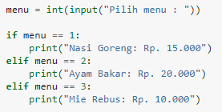
Statement elif
Namun jika ada banyak kondisi, maka kita bisa menggunakan beberapa elif atau bisa ditambahkan else di akhir jika ada aksi default.
Jika menu = 1, maka kode di atas akan menghasilkan Nasi Goreng: Rp. 15.000. Jika menu = 2, Ayam Bakar: Rp. 20.000 akan tampil di layar. Namun jika menu diassign dengan selain 1, 2, atau 3, maka tidak ada aksi yang dieksekusi.
Statement if akan selesai jika:
ada kondisi yang bernilai True, maka aksinya dijalankan, lalu keluar dari statement if atau semua kondisi telah diperiksa.

Slide 12
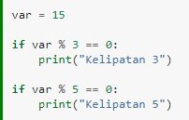
if independen
Jika ada statement if kemudian diikuti if yang lain yang memiliki indentasi yang sama, maka kedua if tersebut bukanlah satu rangkaian alias independen. Konsekuensi if independen adalah, apapun nilai kondisi (True atau False) pada if pertama, program tetap akan mengevaluasi kondisi pada if kedua, sehingga memungkinkan aksi pada masing-masing if akan dijalankan semuanya.
Contoh
Meskipun kondisi pertama sudah bernilai True dan aksi pertama dijalankan, program tetap saja mengevaluasi kondisi kedua dan menjalankan aksi kedua.

Slide 13
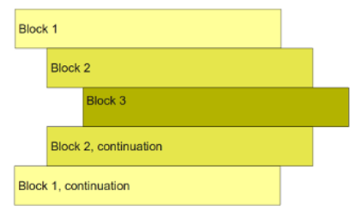
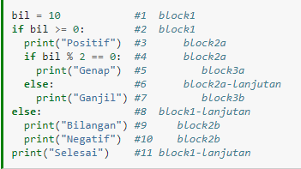
Block statements-Indentasi
Contoh penggunaan Indentasi:
Block statement adalah urutan satu atau lebih statement yang bertindak seperti satu kesatuan, sehingga jika satu statement dijalankan, statement lainnya di block yang sama juga akan dijalankan. Block pada Python ditandai dengan indentasi. Seperti pada gambar di atas, Block 1 merupakan keseluruhan statement pada program, sementara Block 2 merupakan bagian dari Block 1 dan seterusnya.

Slide 14
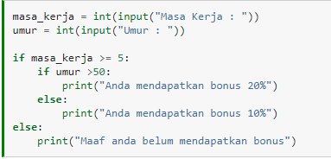
Nested if-else
Digunakan saat kita perlu melakukan pengecekan kondisi sebelum bisa menentukan suatu aksi yang akan dieksekusi oleh program
Contoh penggunaan nested if – else
Untuk menghitung bonus yang didapatkan setiap karyawan, maka setelah kita mendapatkan input berupa masa_kerja dan umur, maka kita perlu melakukan 2 kali pengecekan kondisi, 1) apakah masa_kerja >= 5 tahun? jika ya, maka kita akan lanjutkan pengecekan 2) apakah umur > 50 tahun?.

Slide 15
Latihan

